Slide 1
Основы работы с событиями

Slide 2
Событие
Событие — это сигнал от браузера о том, что что-то произошло. Существует много видов событий. Посмотрим список самых часто используемых
События мыши
click — происходит, когда кликнули на элемент левой кнопкой мыши
contextmenu — происходит, когда кликнули на элемент правой кнопкой мыши
mouseover — возникает, когда на элемент наводится мышь
mousedown и mouseup — когда кнопку мыши нажали или отжали
mousemove — при движении мыши
События на элементах управления
submit — посетитель отправил форму <form>
focus — посетитель фокусируется на элементе, например нажимает на <input>
Клавиатурные события
keydown — когда посетитель нажимает клавишу
keyup — когда посетитель отпускает клавишу

Slide 3
Событие
События документа
DOMContentLoaded — когда HTML загружен и обработан, DOM документа полностью построен и доступен.
События CSS
transitionend — когда CSS-анимация завершена.

Slide 4
Назначение обработчиков событий
Событию можно назначить обработчик, то есть функцию, которая сработает, как только событие произошло.
Именно благодаря обработчикам JavaScript-код может реагировать на действия посетителя.
Есть несколько способов назначить событию обработчик
Использование атрибута HTML
Обработчик может быть назначен прямо в разметке, в атрибуте, который называется on<событие>.
Например, чтобы прикрепить click-событие к input кнопке, можно присвоить обработчик onclick, вот так:

Slide 5
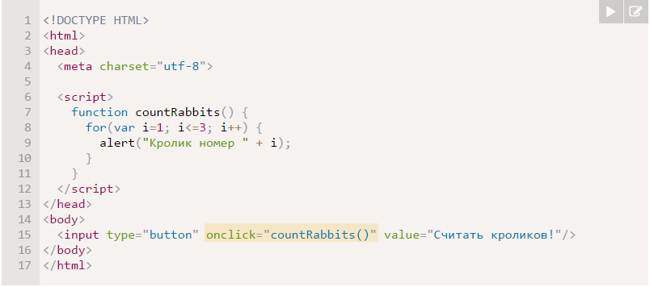
Назначение обработчиков событий
Использование Javascript функции

Slide 6
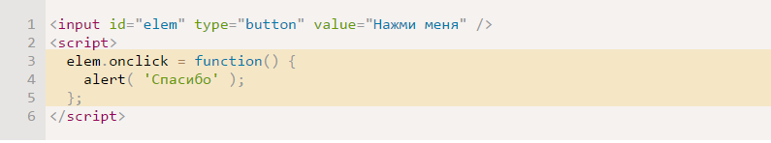
Назначение обработчиков событий
Использование свойства DOM-объекта
Можно назначать обработчик, используя свойство DOM-элемента on<событие>.
Если обработчик задан через атрибут, то браузер читает HTML-разметку, создаёт новую функцию из содержимого атрибута и записывает в свойство onclick.
elem.onclick = null, удаляет обработчик

Slide 7
Назначение обработчиков событий
Доступ к элементу через this
Внутри обработчика события this ссылается на текущий элемент, то есть на тот, на котором он сработал.
Это можно использовать, чтобы получить свойства или изменить элемент.
В коде ниже button выводит свое содержимое, используя this.innerHTML:

Slide 8
Недостаток назначения через свойство
Фундаментальный недостаток описанных выше способов назначения обработчика — невозможность повесить несколько обработчиков на одно событие.
addEventListener и removeEventListener
Методы addEventListener и removeEventListener являются современным способом назначить или удалить обработчик, и при этом позволяют использовать сколько угодно любых обработчиков.
Назначение обработчика осуществляется вызовом addEventListener с тремя аргументами:
event
Имя события, например click
handler
Ссылка на функцию, которую надо поставить обработчиком.
phase
Необязательный аргумент, «фаза», на которой обработчик должен сработать. Этот аргумент редко нужен, мы его рассмотрим позже.

Slide 9
Порядок обработки событий
События могут возникать не только по очереди, но и «пачкой» по много сразу. Возможно и такое, что во время обработки одного события возникают другие, например пока выполнялся код для onclick — посетитель нажал кнопку на клавиатуре (событие keydown).
Главный поток
В каждом окне выполняется только один главный поток, который занимается выполнением JavaScript, отрисовкой и работой с DOM.
Он выполняет команды последовательно, может делать только одно дело одновременно и блокируется при выводе модальных окон, таких как alert.

Slide 10
Очередь событий
Если главный поток прямо сейчас занят, то он не может срочно выйти из середины одной функции и прыгнуть в другую. А потом третью. Отладка при этом могла бы превратиться в кошмар, потому что пришлось бы разбираться с совместным состоянием нескольких функций сразу.
Когда происходит событие, оно попадает в очередь.
Внутри браузера непрерывно работает «главный внутренний цикл», который следит за состоянием очереди и обрабатывает события, запускает соответствующие обработчики и т.п.
Иногда события добавляются в очередь сразу пачкой.

Slide 11
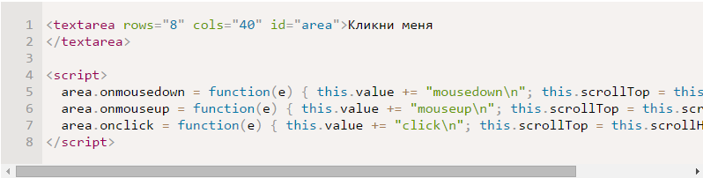
Очередь событий
Например, при клике на элементе генерируется несколько событий:
Сначала mousedown — нажата кнопка мыши.
Затем mouseup — кнопка мыши отпущена и, так как это было над одним элементом, то дополнительно генерируется click (два события сразу).

Slide 12
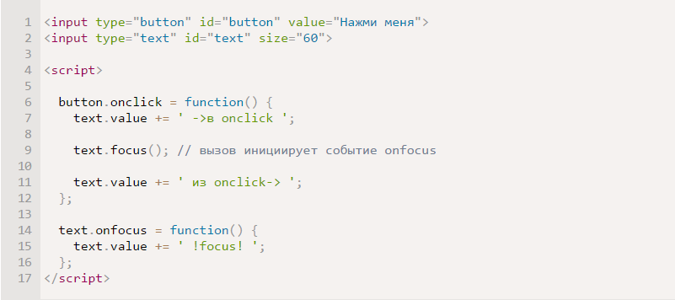
Вложенные (синхронные) события
Обычно возникающие события «становятся в очередь».
Но в тех случаях, когда событие инициируется не посетителем, а кодом, то оно, как правило, обрабатывается синхронно, то есть прямо сейчас.
Рассмотрим в качестве примера событие onfocus.

Slide 13
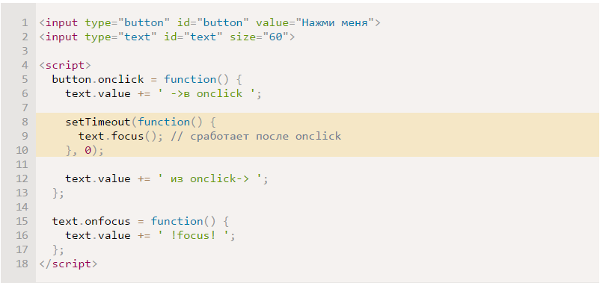
Делаем события асинхронными через setTimeout(…,0)

Slide 14
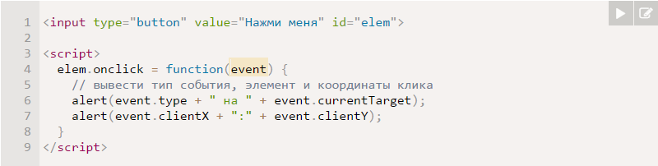
Объект события
Чтобы хорошо обработать событие, недостаточно знать о том, что это — «клик» или «нажатие клавиши». Могут понадобиться детали: координаты курсора, введённый символ и другие, в зависимости от события.
Детали произошедшего браузер записывает в «объект события», который передаётся первым аргументом в обработчик.
Свойства объекта события

Slide 15
Объект события
event.type
Тип события, в данном случае click
event.currentTarget
Элемент, на котором сработал обработчик. Значение — в точности такое же, как и у this, но бывают ситуации, когда обработчик является методом объекта и его this при помощи bind привязан к этому объекту, тогда мы можем использовать event.currentTarget.
event.clientX / event.clientY
Координаты курсора в момент клика (относительно окна)

